Slide 1

Giới thiệu đề tài GVHD: TS. Nguyễn Thiên Bảo Nhóm 08
Giải pháp quản lý công việc
1

Slide 2
Thành viên Nhóm 08
19110031 | Nguyễn Hoàng Nhật (FrontEnd - Web)
19110262 | Hồ Hoài Phong (BackEnd)
19110276 | Phan Thanh Sang (FrontEnd – Mobile)
19110008 | Bùi Công Danh (BackEnd)
2

Slide 3
Nội dung
01
02
03
Mục tiêu
06
Tiến độ
Công nghệ
Ứng dụng tương tự
04
Ý nghĩa thực tiễn
05
Mong đợi
3

Slide 4
01
Mục tiêu
4

Slide 5
Mục tiêu
Quản lý doanh nghiệp
Quản lý công việc
Lưu trữ thông tin
5

Slide 6
Mục tiêu
Giao tiếp
Thống kê & trực quan hoá
6

Slide 7

02
Công nghệ
7

Slide 8







8

Slide 9
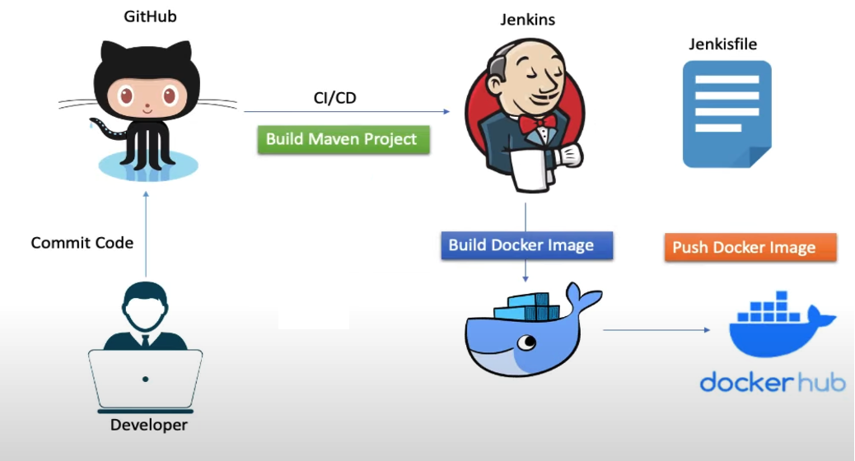
9

Slide 10
03
Ứng dụng tương tự
10

Slide 11



Ứng dụng tương tự
Toggl Track
(toggl.com/track)
Clockify
(clockify.me)
Base HRM
(base.vn/platform/hrm)
11

Slide 12
04
Ý nghĩa thực tiễn
12

Slide 13
Ý nghĩa thực tiễn
Làm việc từ xa
Quy trình rõ ràng
Tăng năng suất
Quản lý công việc
13

Slide 14
05
Mong đợi
14

Slide 15
Kết quả mong đợi…
Hoàn thiện tính năng
Giải quyết vấn đề thực tế
Có khả năng thương mại hoá
15

Slide 16
Tính năng chính
Scrumboard
Calendar
Notes
Manage Workspace
Task
15

Slide 17
06
Tiến độ
16

Slide 18
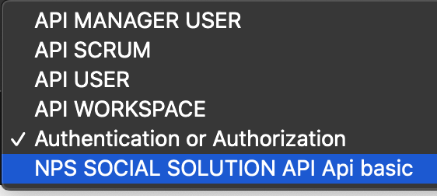
06
BackEnd - API
17

Slide 19
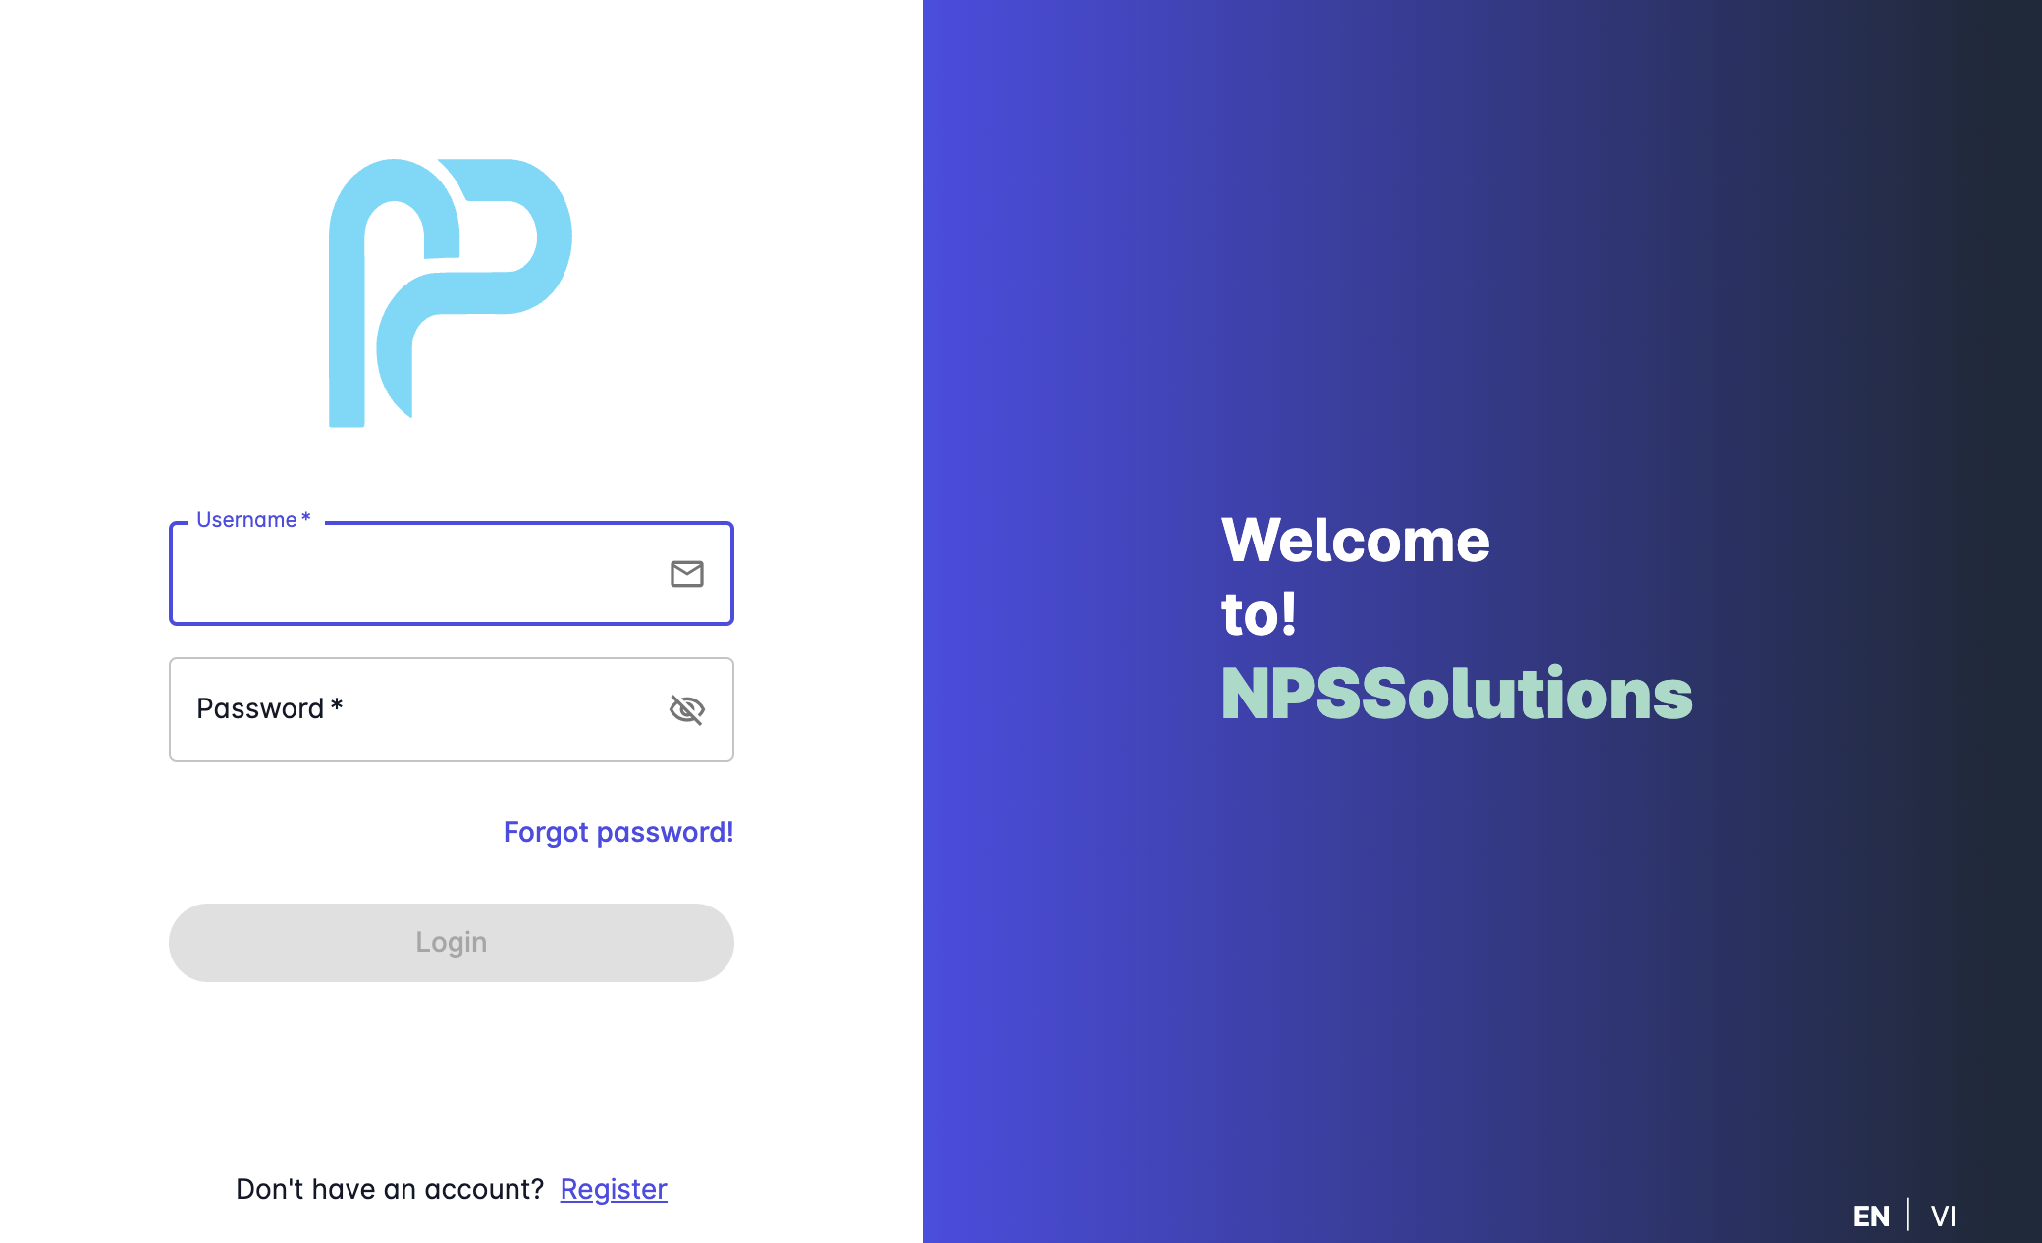
06
FrontEnd - Web
18

Slide 20
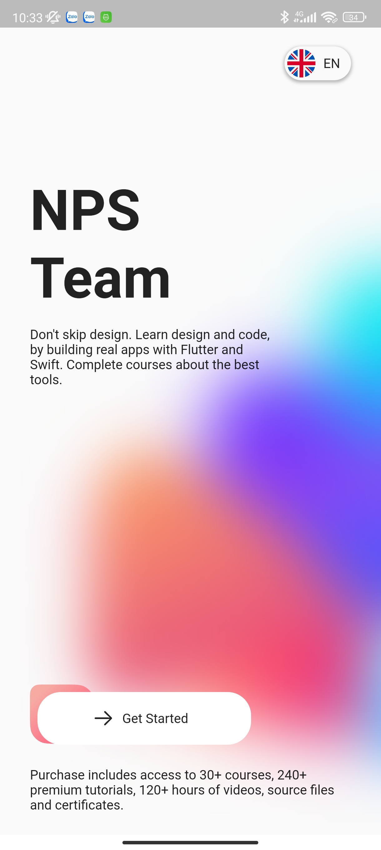
06
FrontEnd - Mobile
19

Slide 21
Thanks!

